Slide 1
Day 4
ASDFZ jhr

Slide 2
整场吐槽时间
和预想有点偏差啊

Slide 3
独乐乐
dll

Slide 4
吐槽时间
赤裸裸的签到题

Slide 5
题解：subtask2
取下和安上肯定是逆操作
考虑最大环取出的条件：
次大环在，其余都不在
所以我们需要将n-2个环取下，在取下n号环，再安上n-2个环，递归为一个n-1的子问题。
所以有f[n]=f[n-1]+2 f[n-2]+1。
期望得分 : 30+分

Slide 6
题解：subtask4
上面的转移显然可以矩阵快速幂优化。
期望得分 : 70+分

Slide 7
题解：subtask3
给可能存在的被卡常选手(虽然我估计没有)

Slide 8

题解：subtask4
打表发现答案为$2^{n}−[n为偶数]$
直接快速幂即可。
期望得分 : 100分

Slide 9
从乐乐
cll

Slide 10
吐槽时间
博弈大法好！

Slide 11
题解：subtask0
考虑胜利条件
发现若全是偶数，则对方只需要复制你的操作即可是你失败。
若至少有一个奇数，那么选择最小的奇数即可变为全偶数的情况。

Slide 12
题解：subtask2
找链的过程中，动态维护每个数字出现的次数。
若不全为奇数，就加入答案。
期望得分 : 50分

Slide 13
题解：subtask3,4
留给奇技淫巧

Slide 14
题解：subtask5
发现我们并不需要知道具体每个数字的出现次数，只需要知道奇偶性。
而利用异或即可代表每个数的奇偶性。
只有出现奇数次的才会在异或中出现。
若把边权hash，不考虑冲突的情况下，一条路径合法等价为整条路径异或值不为0。
可以证明hash为一个longlong整数冲突概率可以忽略。

Slide 15
题解：subtask5
但如果我们还是枚举所有路径显然是TLE的。
两个点之间路径的异或等于他们到根的路径异或值得异或。
所以求出每个点到根的异或值，然后相同的不合法即可。
期望得分 : 100分

Slide 16
众乐乐
zll

Slide 17
吐槽时间
依旧是个简单题

Slide 18

题解：subtask1
暴力枚举所有路径。
复杂度$O(n^{6})$
期望得分 : 20+分

Slide 19

题解：subtask2
留给可能的枚举其中两条路径的做法
复杂度$O(n^{4})$
期望得分 : 40+分

Slide 20
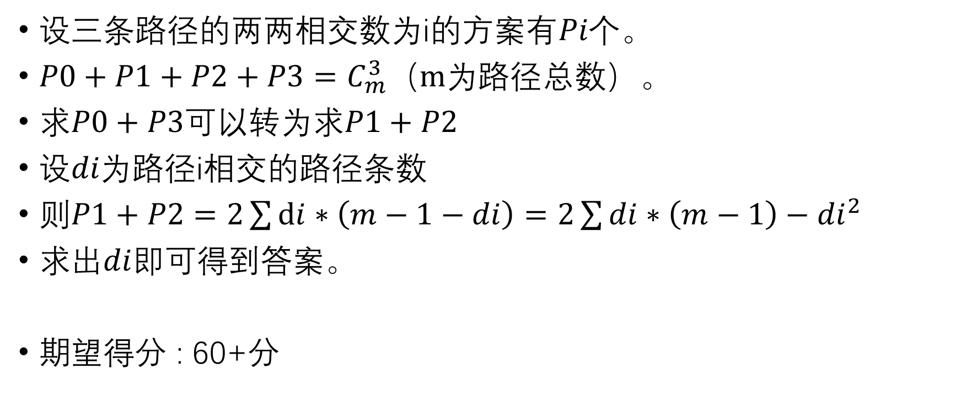
题解：subtask3
设三条路径的两两相交数为i的方案有$Pi个$。
$P0+P1+P2+P3=C_{m}^{3}（m为路径总数）$。
求$P0+P3$可以转为求$P1+P2$
设$di为$路径i相交的路径条数
则$P1+P2=2\sum{di∗\left(m−1−di\right)}$ $=2\sum{di∗\left(m−1\right)−{di}^{2}}$
求出$di$即可得到答案。
期望得分 : 60+分

Slide 21
题解：subtask4
可以找出公式。
期望得分 : 10分

Slide 22

题解：subtask5_1
subtask3的做法好像是可以做到$O(n log⁡n)$的
大家可以自己思考一下。
期望得分 : 100-分(可能会被卡常)

Slide 23
题解：subtask5_2
想那么多干嘛，直接考虑计算答案。

Slide 24
题解：subtask5_2
互不相交显然可以用一个简单的树形dp解决
f[u][j=0~3][k=0/1]表示u的子树中，选了j条完整路径，还有多少条继续延伸的路径。
若v为u的子树。
转移的时候f[u][j][k]*f[v][p][q]->g[j+p][k+q]即可。
f[u]表示u在v以前子树的情况，g为转移临时数组
转移完v以后把g[j][k]->f[u][j][k]。

Slide 25
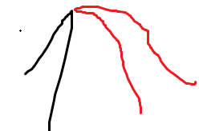
题解：subtask5_2
在dp完整棵u子树以后 把f[u][j][2]->f[u][j+1][0]，形成新的链。
之所以在dp整棵u子树是为了避免以下情况：
最后答案就是f[1][3][0]。

Slide 26
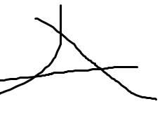
题解：subtask5_2
因为是一棵树，互有相交显然不会出现以下的情况
所以相交必然是一条链。
链上点数=边数+1
为使每种方案恰好统计一次，我们把每个方案在它的一个公共点的位置计算1次，在每条公共边的位置计算-1次。
反过来考虑过每个点和每条边有多少方案。

Slide 27
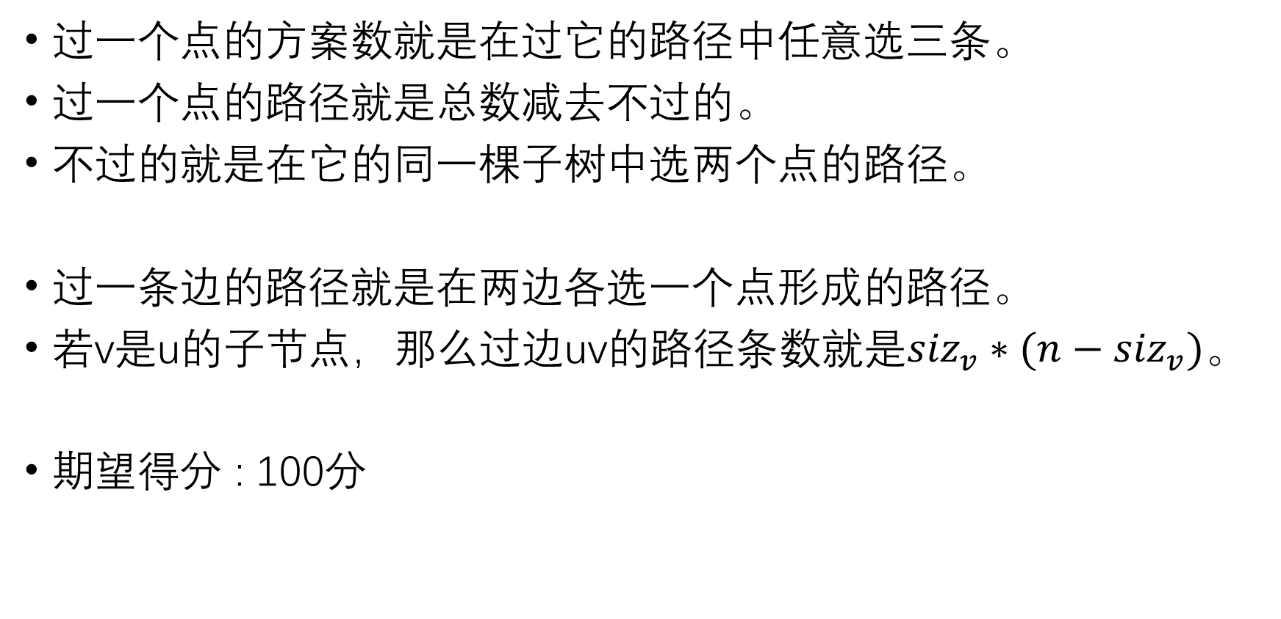
题解：subtask5_2
过一个点的方案数就是在过它的路径中任意选三条。
过一个点的路径就是总数减去不过的。
不过的就是在它的同一棵子树中选两个点的路径。
过一条边的路径就是在两边各选一个点形成的路径。
若v是u的子节点，那么过边uv的路径条数就是${siz}_{v}∗(n−{siz}_{v})。$
期望得分 : 100分

